Slide 1
编译器（扩充PL/0）
姓名：游举国（游启）

Slide 2

扩展PL/0文法作业介绍
新增加的文法
语义说明
程序结构
各模块功能
程序启动
程序截图
测试结果

Slide 3
新增加的文法
<乘法运算符> ::= div
<当循环语句> ::= while<条件>do<语句>
<行注释 > ::= //任何单行符号
<类型说明部分> ::= type <类型定义>{；<类型定义>}；

Slide 4
新增加的文法
<类型定义> ::= <标识符>＝ <类型>
<类型> ::= record {<标识符>:<类型>{,<标识符>:<类型>}}end
<类型> ::= array'['常量:常量'{,常量:常量}']'of <类型>
<写语句> ::= writeln '(' <字符串>,<表达式> ')'

Slide 5
新增加的文法
<写语句> ::= writeln '(' <字符串> ')'|writeln '('<表达式>')'
<变量> ::= <变量标识符>{ '[' <表达式>{,<表达式>}']'}
<变量> ::= <变量标识符>{.<域标识符> }

Slide 6
语义说明
实型表达式之间相除用运算符‘/’，而整数之间相除用 div 关键字
在新扩充中的文法中，行注释与c/c++中相同。
writeln每次在输出的末尾输出回车换行 .

Slide 7
语义说明
数组类型定义时上限与下限之间是‘：’而不是‘..’，与pascal-s有所不同，主要是由于与实数常量中的‘.’有冲突。
所有的字符型变量和常量可以以其ascii码整数值与整数和实数参与运算，赋值和传参，最终结果类型向宽类型转换，包括整数与实数之间
字符串中的合法字符为任意非双引号字符.

Slide 8
语义说明
该扩充pl0文法较pl0文法扩充的功能主要有：增加了字符型，实型，数组和记录，函数，类型定义，字符串常量的输出，变量形参等
其他的与pascal-s中的语义相同

Slide 9
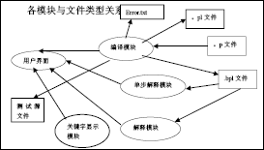
程序结构

Slide 10
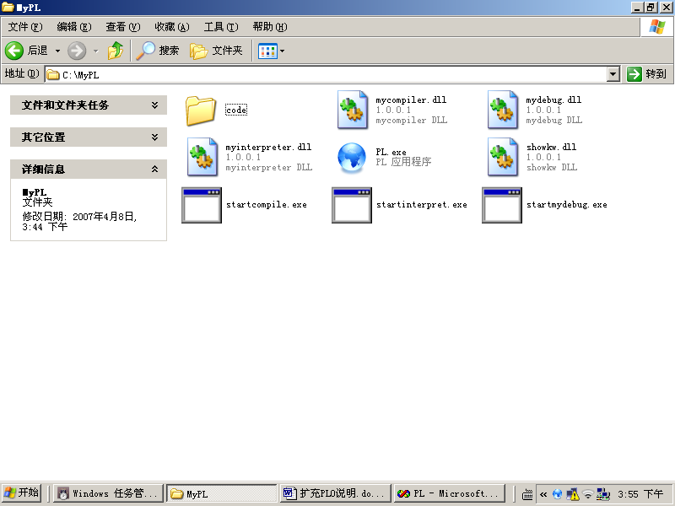
运行环境
开发环境:Microsoft Visual C++ 6.0

Slide 11
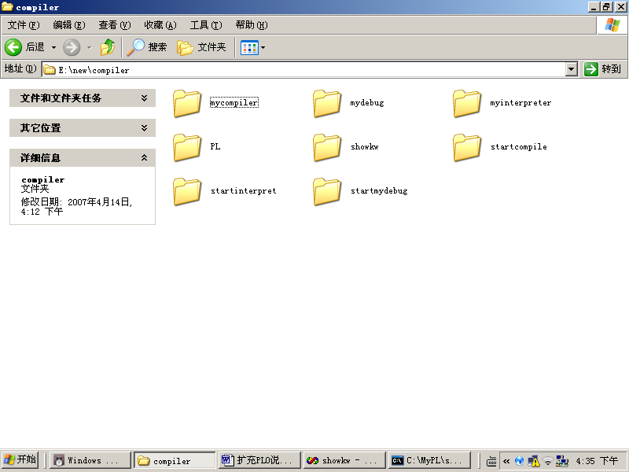
工程目录

Slide 12
编译器模块与解释器模块
mycompiler.dll：编译器模块，提供编译功能，可输出编译错误信息，生成p代码以及二进制中间代码。
myintepreter.dll：解释器模块，提供解释执行功能，解释执行二进制中间代码，提供输入输出控制台。

Slide 13
单步解释器模块
mydebug.dll：提供单步解释执行功能，点击刷新按扭后输出编译结束时的符号表，数组信息向量表，分程序表，实数和字符常量表，p代码，解释执行时运行栈。其中，单步执行时会动态显示当前p指令以及它对应的源程序行和行号，显示运行栈的动态情况以及栈顶，基址。

Slide 14
单步解释器模块
当需要输入数据时会弹出一个窗口以便输入，最终的结果会显示在输出窗口中。此外，将鼠标移动到某个控件上会有一个关于此控件的简约说明。同时可以输入一个源程序行号让单步执行到此行后停下来观察。

Slide 15
用户界面
PL.exe：用户界面程序，可对源程序进行编辑，编译，执行，单步执行，关键字和注释高亮显示，当前插入符的行号，编译错误信息显示.双击左边的树型控件内的接点可打开对应的测试程序。

Slide 16
关键字显示模块
showkw.dll：关键字显示模块，提供22个关键字蓝色显示，对注释也高亮显示
startcompile.exe，startinterpret.exe，startmydebug.exe：各模块的命令行工具

Slide 17
symset类的方法
int InSet(int sym)
symset& operator=(const symset &ss);
symset& operator+=(const symset &ss);
symset& operator+=(const int sym)
symset& operator-=(const int sym)

Slide 18
P代码指令
p指令与教材上基本一致，但增加了一条指令，JPG 12 y 若栈顶内容为真，转移到y。

Slide 19
程序启动
程序启动后会在桌面创建一个快捷方式，在任务拦生成一个图标，最小化时程序将隐藏，右键点击右下角图标时将最大化程序界面。
程序将进行图标关联，.p文件为两个黄色和绿色三角形图标，.bpl为叠放两本书的图标，其中.p为源程序，.bpl为二进制中间代码。

Slide 20
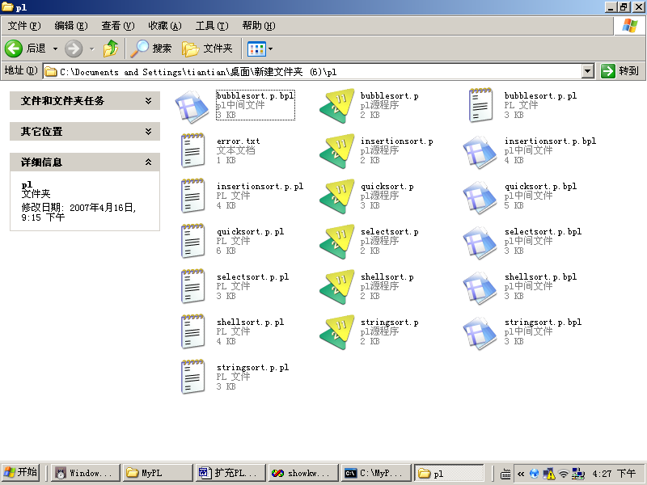

Slide 21
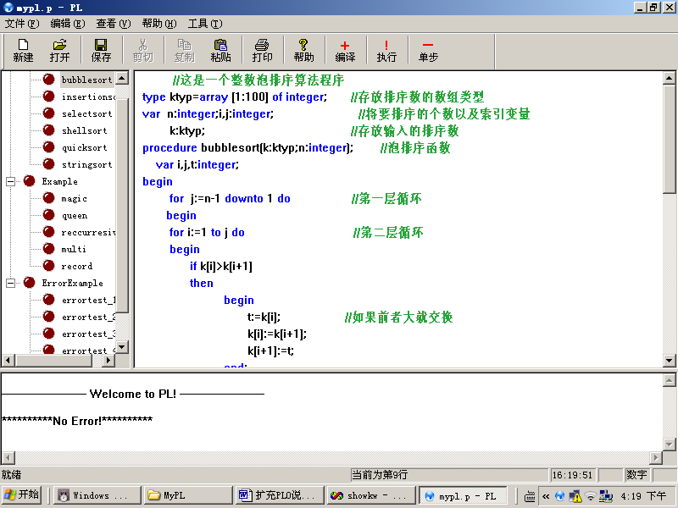
用户主界面

Slide 22
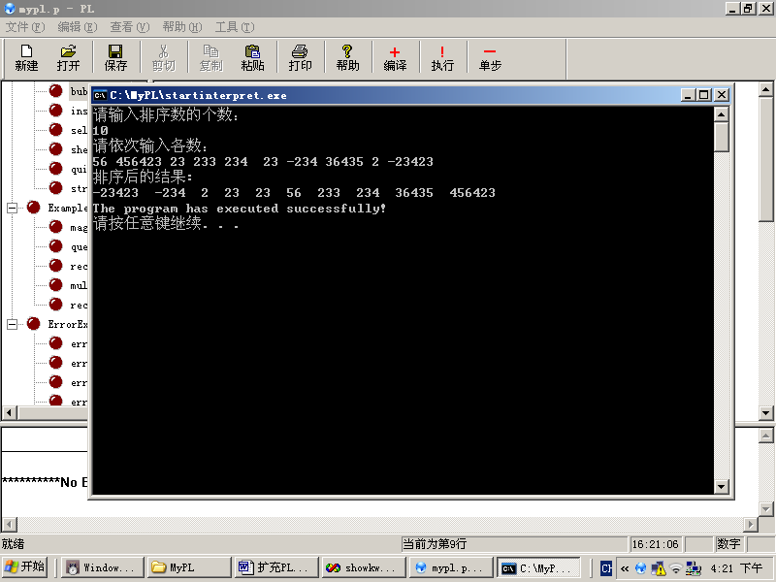
解释执行

Slide 23
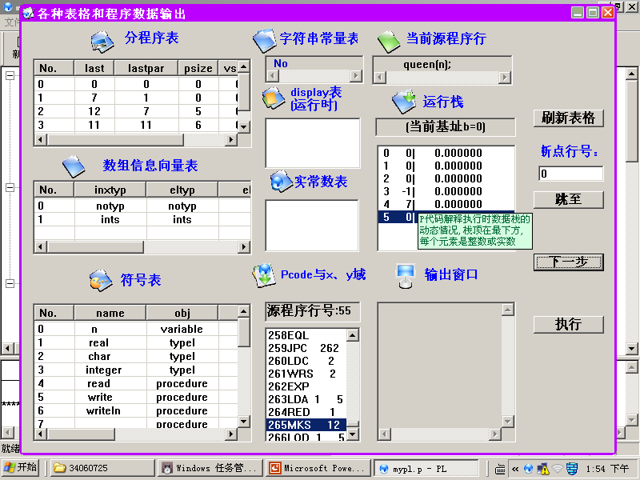
单步执行

Slide 24
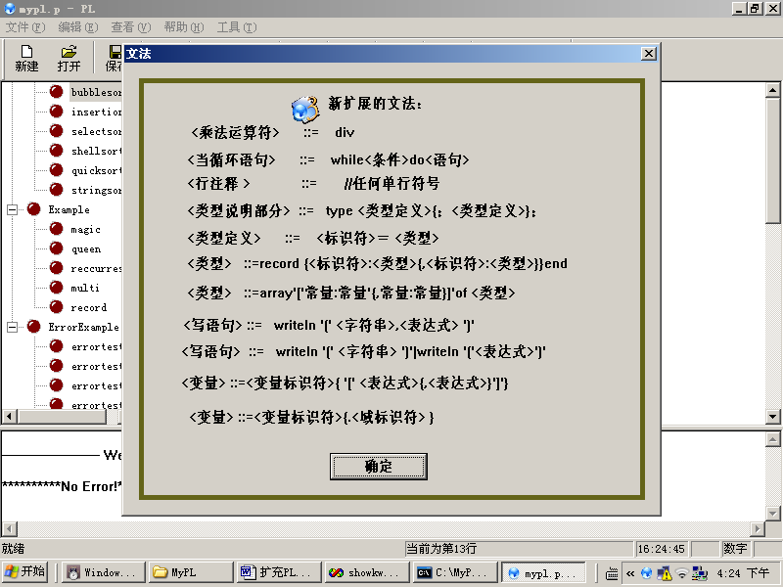
新扩充文法说明

Slide 25
测试结果
----------Welcome to PL! --------------
There are 8 errors!
Line No. 11: Error No. 6: syntax|非法符号，编译程序将跳读该符号和后面的某些符号
Line No. 11: Error No. 0: undef id|该标识符未定义
Line No. 11: Error No. 6: syntax|非法符号，编译程序将跳读该符号和后面的某些符号
Line No. 11: Error No. 55: to downto|应是to或downto
……

Slide 26
测试结果分析
对所有的数据类型,加减乘除运算,赋值运算都能正确的编译执行,其中字符型变量可以用其ascii码对应的整数与整数和实数参与运算
各种条件,循环,基本输入输出语句都能实现其功能
函数,过程,参数(包括变量形参和值形参),返回值,递归,都支持
新扩展的数组,记录,类型自定义也能完成其功能
能显示最多57种错误信息提示

Slide 27
结束！

